Slide 1
Elit S.A
GreenElit – Zielona energia dla lepszego jutra

Slide 2
Kim jesteśmy?
Elit S.A - jako firma jesteśmy obecni na rynku od 1990r. Przez ten czas zdobyliśmy doświadczenie i wiedzę, którą chętnie dzielimy się z naszymi Partnerami Biznesowymi. Współpracujemy z hurtowniami elektrycznymi i elektrotechnicznymi, a także z architektami i wykonawcami dzięki naszemu działowi inwestycji.

Slide 3
Elit S.A. - W swojej ofercie produktowej posiadamy oświetlenie oraz osprzęt elektryczny i elektrotechniczny ponad 20 włoskich marek min. Tec-Mar, Elettrocanali, Esse-CI, Platek, Dura Lamp, Italine

Slide 4
GreenElit – Zielona energia dla lepszego jutra
GreenElit - Jedną z naszych prężnie rozwijających się gałęzi jest OZE – w szczególności fotowoltaika. W naszej ofercie znajdują się falowniki szeregowe oraz hybrydowe i moduły fotowoltaiczne, a także asortyment do magazynowania energii i elektromobilności
Współpracujemy z najwyższej jakości włoskim producentem falowników – ZCS Azzurro https://elitsa.pl/portfolio/azzurro-zcs/#content-container
W naszej ofercie znajdują się także moduły fotowoltaiczne włoskiego producenta – FuturaSun https://elitsa.pl/portfolio/2984/#content-container
Zajmujemy się także elektromobilnością oraz magazynowaniem energii takich marek jak – Weco oraz Pylontech

Slide 5
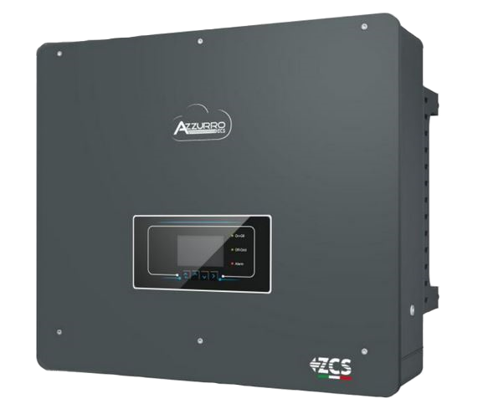
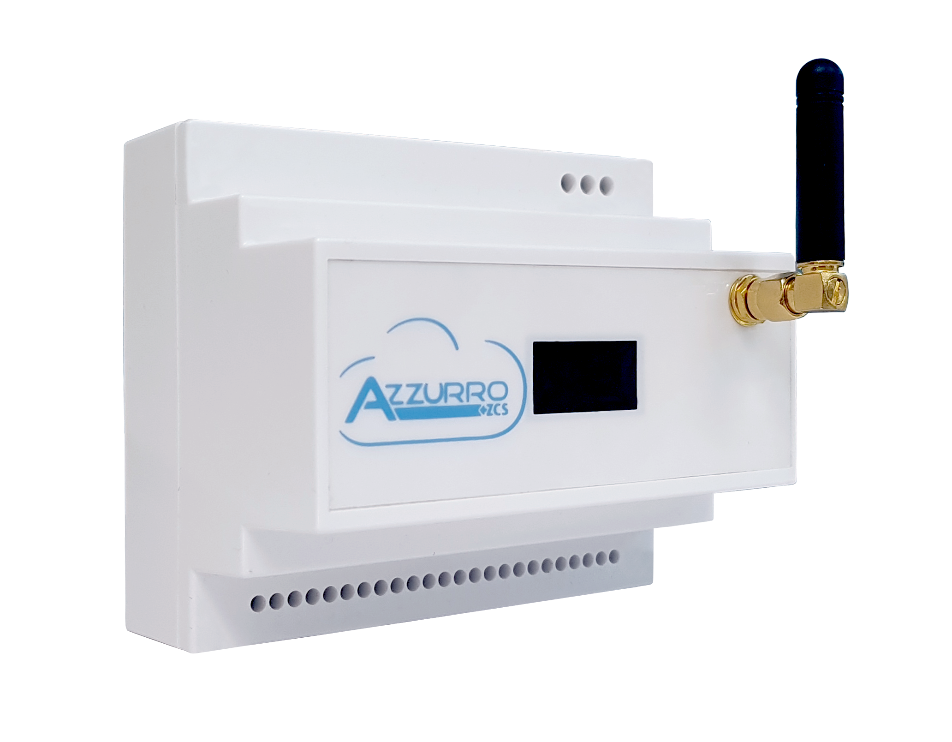

Slide 6
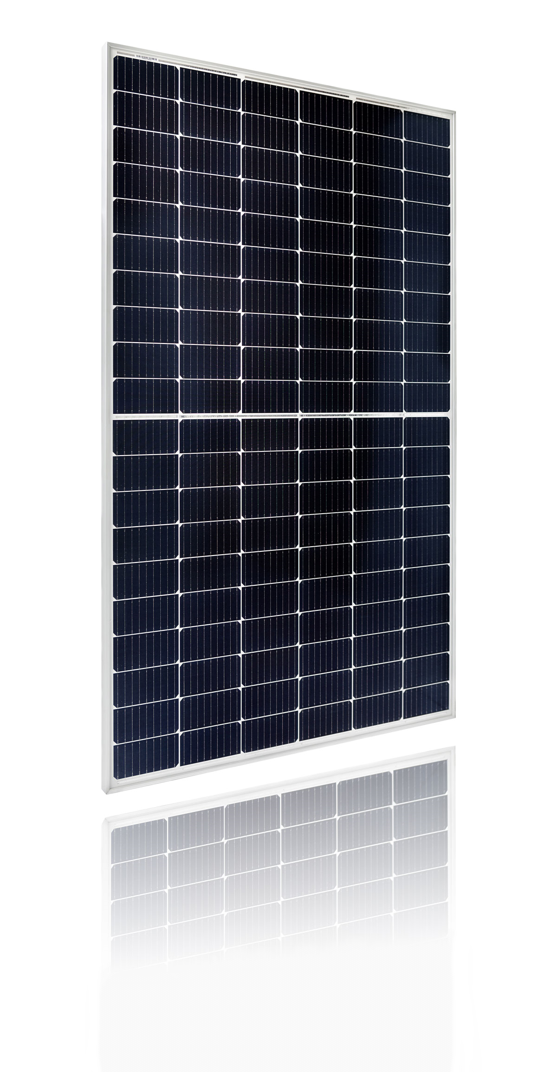
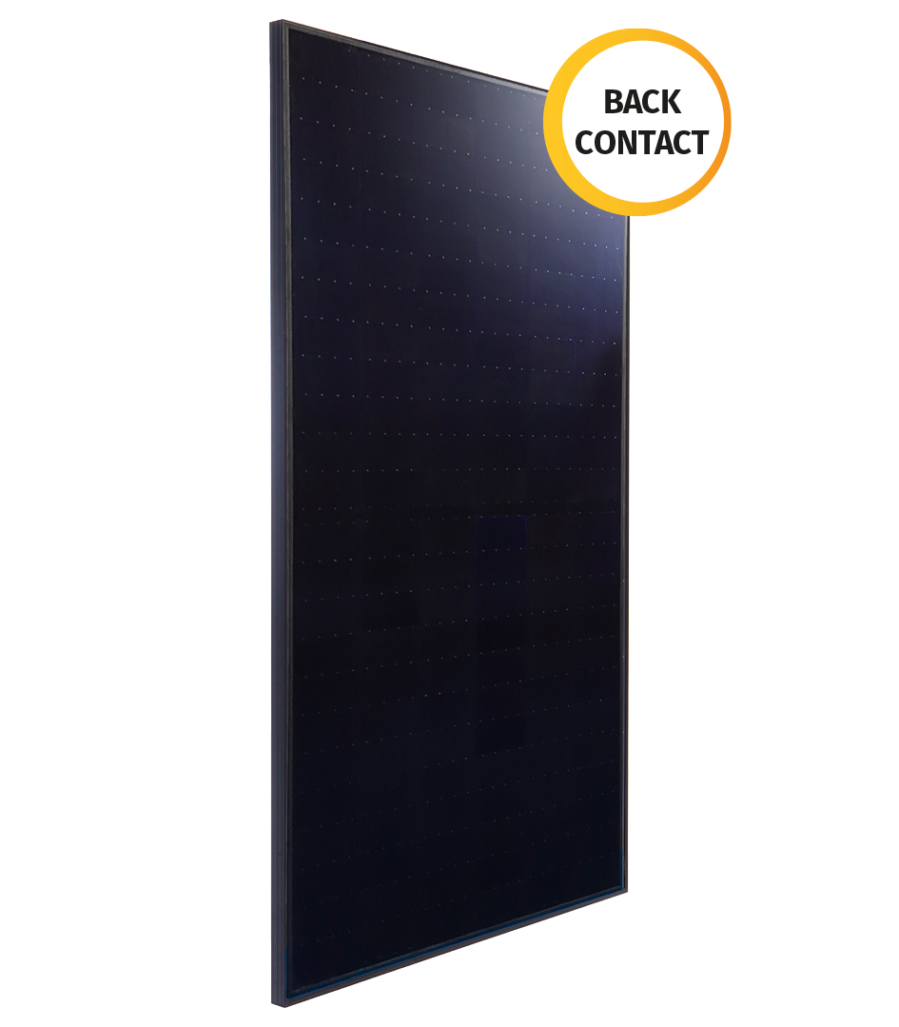
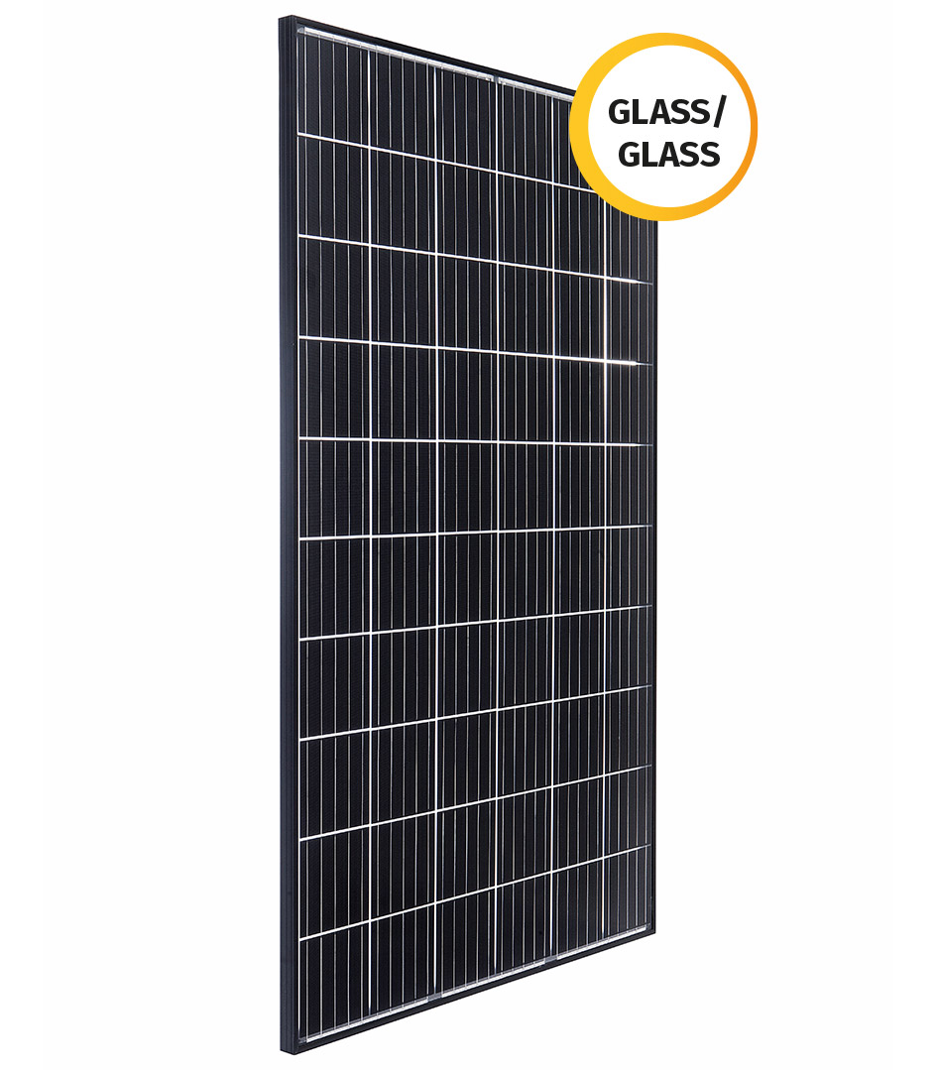

Slide 7
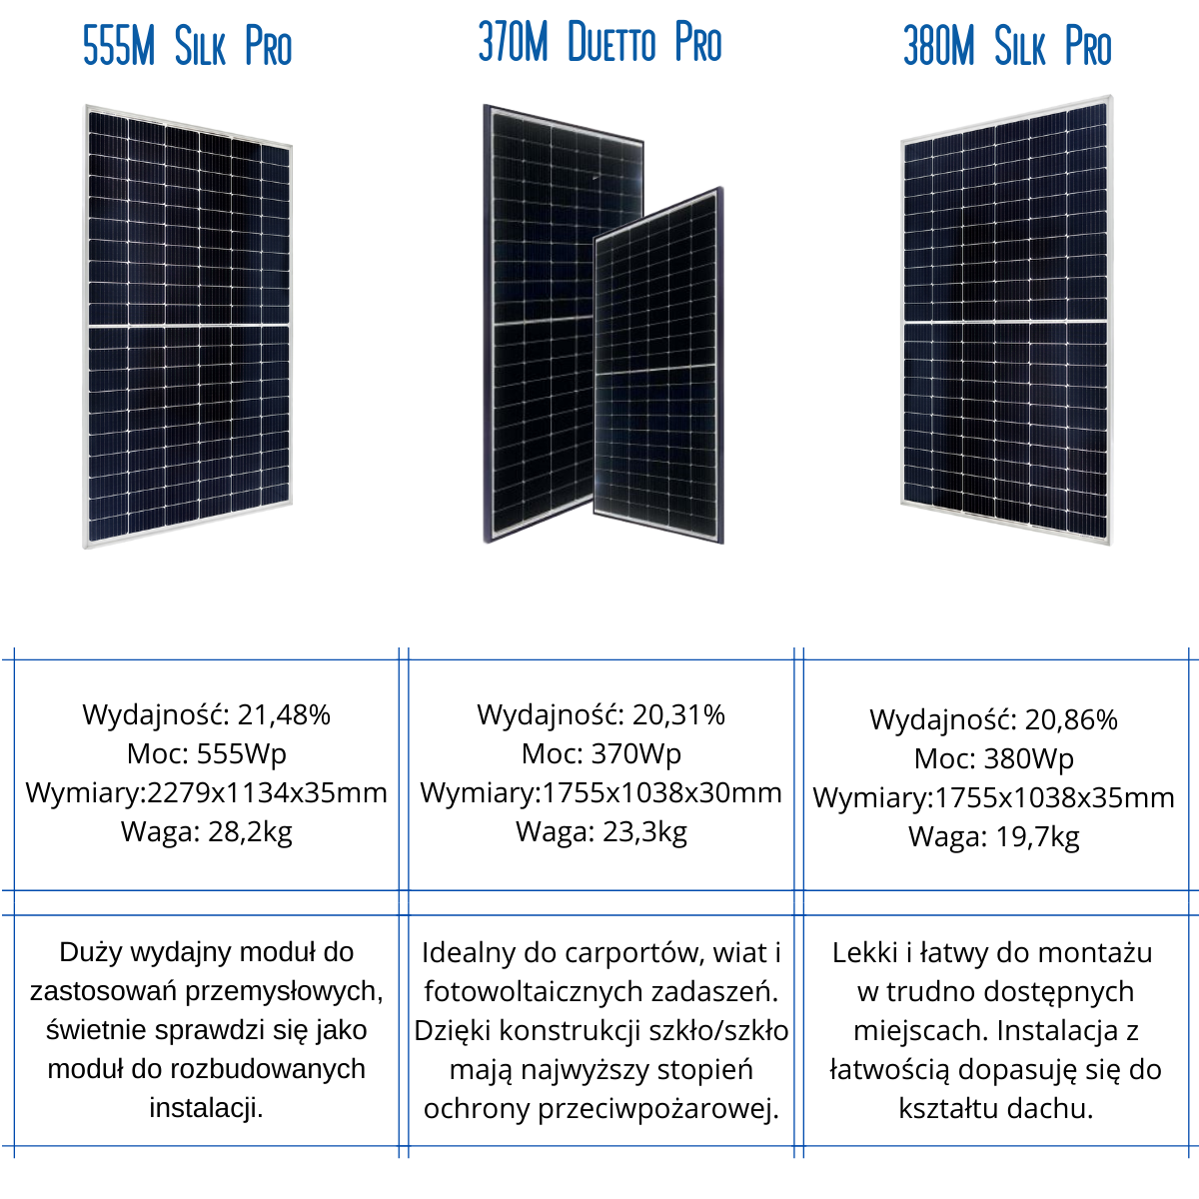

Slide 8
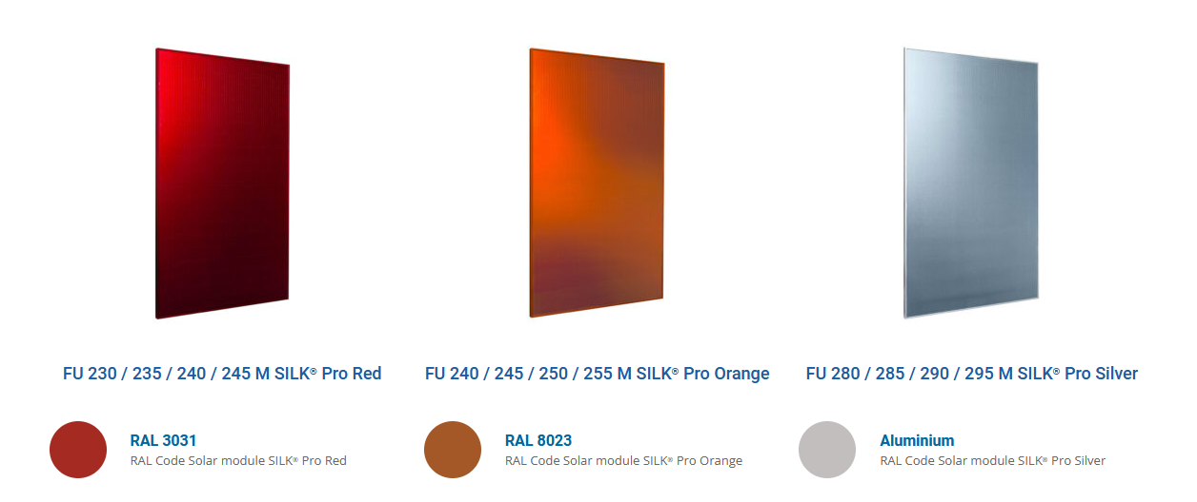

Slide 9
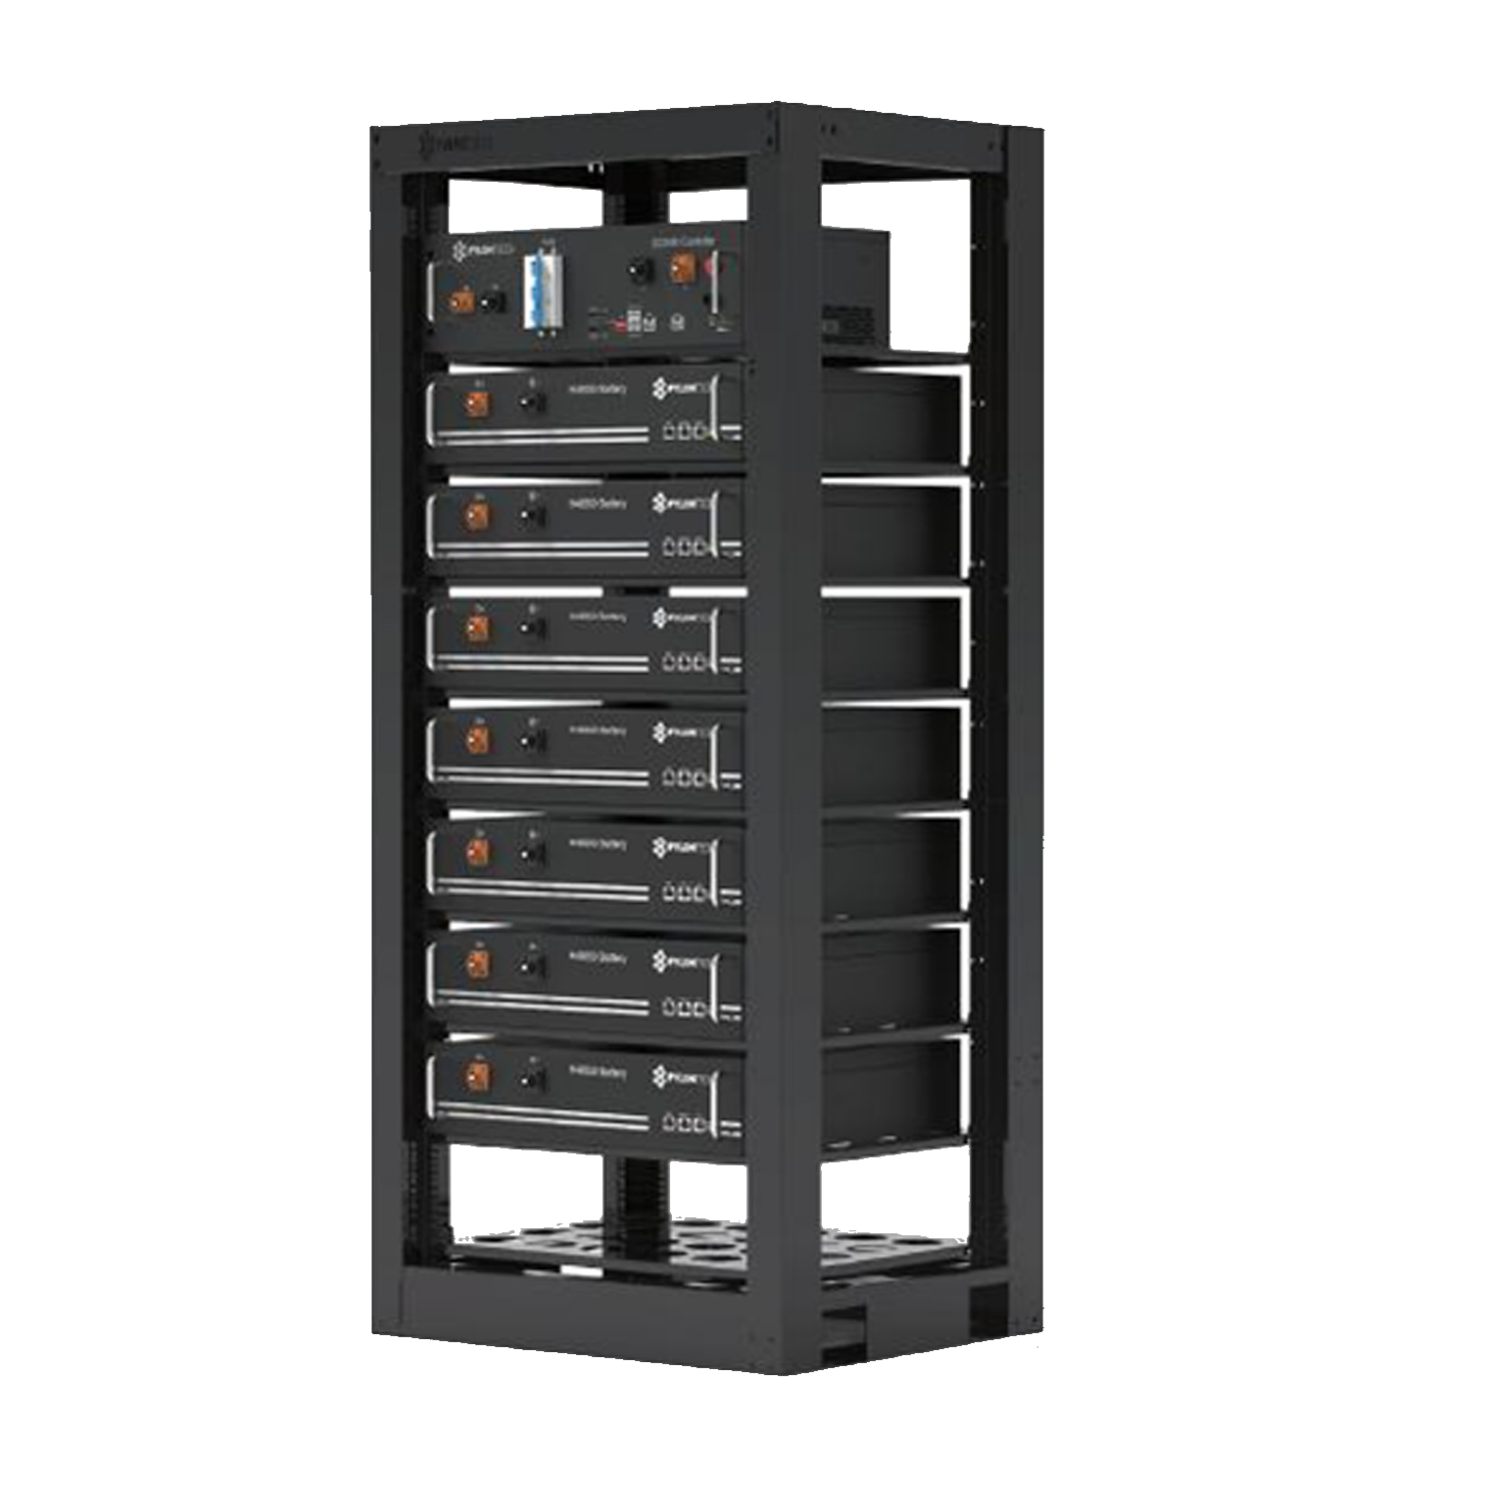
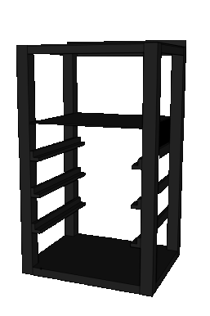
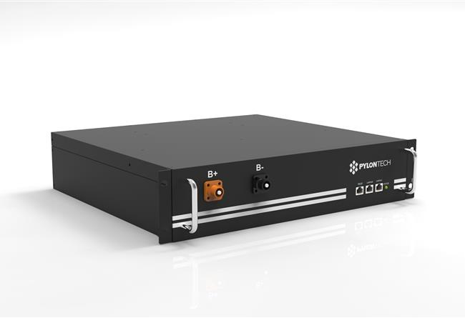

Slide 10
